Slide 1

מבוא לארנונה
עו"ד שגית אביבי גליקסמן
קורס גזברים מחזור כ"ט

Slide 2
תוכן עניינים
היכרות, מטרות ויעדים
הקדמה
המסגרת הנורמטיבית- חוקים ותקנות העוסקים בארנונה
דיני ההקפאה ושיקול דעת הרשות בקביעת ארנונה
מרכיבי שומת הארנונה
אבות החיוב בארנונה
מהו "בניין" לצרכי ארנונה
מהי קרקע שעיקר שימושה עם המבנה וכיצד היא מחויבת
התנאים להכרה ב"קרקע תפוסה"
מהי "אדמה חקלאית" הפטורה מארנונה
מהו "רחוב" הפטור מארנונה
מי החייב בתשלום ארנונה

Slide 3
הקדמה
הרשות המקומית מוסמכת להטיל על הנישומים תשלומי חובה שונים, למימון פעולותיה לרווחת הציבור.
הארנונה = המקור העיקרי להכנסות הרשות, תשלום שוטף וקבוע.
ההצדקה להטלת ארנונה נובעת מההנאה ומהתועלת שמפיקים הנישומים מהשירותים המוניציפליים.
עדיין ארנונה היא מס, להבדיל מ"אגרה" או "מחיר".

Slide 4
סוגי החיובים הכספיים
מחיר
אגרה
מס
"מחיר"- תשלום מרצון שיש כנגדו תמורה ישירה ושוות ערך. נקבע בתנאי שוק חופשי.
"מס" - תשלום כפוי שמטילה רשות ציבורית ללא תמורה ישירה. ארנונה היא מס: אין תמורה ישירה בין סכום הארנונה/ מועד התשלום לבין השירותים המוניציפליים שמקבל הנישום.
אגרה היא תשלום חובה המוטל בזיקה מסוימת למשאב ציבורי/ שירות מסוים. ללא שירות אין תשלום, ובלא תשלום – אין שירות. אבל, שיעור האגרה לא בהכרח משקף את שווי השירות.

Slide 5
חוקים ותקנות העוסקים בארנונה-
אין חוק אחד מרוכז ומסודר אלא אוסף של דברי חקיקה:
פקודת העיריות [נוסח חדש]- נחקקה ב-1925 (מנדטורית), הוחלפה ב- 1964. ב- 2007 אישרה הכנסת בקריאה הראשונה את הצעת חוק העיריות אבל הליכי החקיקה לא קודמו עד היום.
פקודת המועצות המקומיות [נוסח חדש]- נחקקה ב- 1941, הוחלפה ה- 1965.
חוק ההסדרים במשק המדינה (תיקוני חקיקה להשגת יעדי התקציב), התשנ"ג-1992

Slide 6
תקנות ההסדרים במשק המדינה (ארנונה כללית ברשויות המקומיות), תשס"ז-2007
צווי הארנונה השונים שכל רשות מקומית קבעה לעצמה, הכוללים:
שיטת חישוב: ברוטו-ברוטו, ברוטו, נטו-נטו, נטו
סיווגים וסיווגי משנה;
ותעריפים;
התוצאה: חוסר אחידות ושונות גדולה שגרמו לתחושת קיפוח ואפליה, לריבוי מחלוקות בין הרשויות לבין הנישומים, ולתחרות בין רשויות.

Slide 7
הצעה לנוסח צו ארנונה אחיד
יוזמה של פורום ה-15
המטרה: להביא לאחידות, פישוט, סבירות וחלוקה צודקת יותר של הארנונה.
השאיפה: שמשרד הפנים יאמץ את הצו בשינויי החקיקה הנדרשים, כדי שיחול על כל הרשויות המקומיות בישראל.
בינתיים המהלך תקוע.
קישור לאתר האינטרנט של פורום ה- 15:
https://www.forum15.org.il/uploads/n/1620626201.4093.pdf

Slide 8
דיני ההקפאה ושק"ד הרשות בקביעת הארנונה
עד 1985 הרשויות המקומיות קבעו את שיעור הארנונה ללא הגבלה.
בעקבות האינפלציה הדוהרת נוצרו עליות ארנונה משמעותיות בתוך שנים אחדות, ובשנת 1986 נכנסו לתוקף "הוראות ההקפאה".
דיני ההקפאה מגבילים את שק"ד הרשויות המקומיות: עדכון שנתי לפי מנגנון "טייס אוטומטי", תעריפי מינימום ומקסימום, איסור על שינוי אופן חישוב שטחו של נכס, איסור על שינוי סיווג נכס.

Slide 9
אבל, במגבלות דיני ההקפאה, מתחם שקה"ד של הרשות המקומית בקביעת שיעורי הארנונה הוא רחב וביהמ"ש ימעט להתערב בו.
בג"צ 345/78 ירדניה חב' לביטוח בע"מ נ' עיריית ת"א- "ומי כאבות העיר, שבתוך עריהם הם יושבים, יודעים איזה ענף מסוגל לשאת נטל כבד יותר של הארנונה מאחרים"?

Slide 10
כללי- על מרכיבי השומה (קובעי השומה)-
חוק ההסדרים במשק המדינה (תיקוני חקיקה להשגת יעדי התקציב), התשנ"ג- 1992, סעיף 8(א)-
  "מועצה תטיל, בכל שנת כספים, ארנונה כללית על הנכסים שבתחומה שאינם אדמת בניין; הארנונה תחושב לפי יחידת שטח, בהתאם לסוג הנכס, לשימושו ולמקומו, ותשולם בידי המחזיק בנכס".
שיעור הארנונה שחל על הנכס נקבעים עפ"י 3 פרמטרים: סוג הנכס, שימושו ומיקומו - מרכיבי השומה (או קובעי השומה).

Slide 11
סוג הנכס = נכסים מסוג "בניין", "אדמה חקלאית", ו"קרקע תפוסה" מחויבים בארנונה. נכסים אחרים לא מחויבים.
שימוש הנכס (סיווג) = בתקנות ההסדרים ישנם 14 סיווגים עיקריים ("אבות הסיווג") ובצווי הארנונה יש סיווגים נוספים רבים.
לכל סיווג יש תעריף אחר וההבדלים יכולים להיות דרמטיים.
רוב הוויכוחים בנושא ארנונה בין הרשות לבין הנישומים הם בנושא הסיווגים.

Slide 12
מיקום הנכס= צו ארנונה חל על תחום השיפוט של הרשות. נכס שלא בתחום שיפוט של אף רשות לא מחויב בארנונה.
חלוקה לאיזורי מס בנכסי מגורים- בד"כ חלוקה היסטורית לפי פערים סוציו אקונומיים בין השכונות בעיר.
חלוקה לאיזורי מס בנכסים שאינם למגורים- יכולה לנבוע ממיקום אטרקטיבי (מרכז העיר לעומת אזה"ת), או מפיתוח מאוחר של אזה"ת והרצון לקבוע לו סיווגים/ תעריפים יעודיים (לדוג': ראש העין, לב השרון).

Slide 13
אבות החיוב בארנונה
מתוך סעיף 269 לפקודת העיריות:
נכסים שאינם ברי חיוב בארנונה "רחוב" "אדמת בניין"- "כל קרקע שבתחום העירייה שאינה לא בניין ולא אדמה חקלאית ולא קרקע תפוסה" – הגדרה שיורית.
נכסים ברי חיוב בארנונה "בניין" "קרקע תפוסה" "אדמה חקלאית" "אבות החיוב בארנונה" (עע"ם 11641/04 סלע נ' מ.א גדרות)

Slide 14
החלוקה הקלאסית היא בין בניינים לקרקעות.
להבחנה הנ"ל יש השלכה דרמטית על התעריפים בגלל ההבדלים בין תעריפי המינימום והמקסימום שלהם.
קישור- תעריפים מירביים ומזעריים לשנת המס 2022
https://www.nzc.org.il › 1641720702.3432.pdf
אבל ההבחנה לא תמיד פשוטה.

Slide 15
מהו בניין
סעיף 269 לפקודת העיריות- "כל מבנה שבתחום העיריה, או חלק ממנו, לרבות שטח הקרקע שעיקר שימושו עם המבנה כחצר או כגינה או לכל צורך אחר של אותו מבנה, אך לא יותר מהשטח שקבעה לכך המועצה, למעט קרקע שהמבנה שעליה לא היה תפוס מעולם, כולו או בחלקו".
בתי המשפט קבעו פרשנות מרחיבה, לפי מבחן השכל הישר- כל מבנה שבני אדם עשויים להימצא בהם, אם למגורים ואם לשימוש אחר. וגם: כל מבנה, אשר מופקת ממנו תועלת כלכלית לבעלים או למחזיק. ובלבד שצו הארנונה הספציפי מאפשר זאת.

Slide 16
 | עע"ם 11641/04 סלע נ' מ.א גדרות
מרתפים ומחסנים ללא שימוש בבית מגורים
מרפסת גג (לא מקורה)
מבנה נייד (מכולה, קראוון)
דיר לגידול חזירים
 | עמ"נ 18026-01-11 קודאק איי אל בע"מ נ' עיריית פ"ת; עת"מ 2810/05 עו"ד שמואל כהן נ' עיריית ת"א (בתנאי שלא הוחרגה במפורש בצו)
 | עמ"נ 244/05 יעקב ארבל נ' עיריית רעננה
 | עע"ם 11137/04 יעקובוביץ נ' מ"מ אעבלין

Slide 17
 | ה"פ 176827/99 נופשנות בע"מ נ' עיריית חולון
בריכה לא מקורה
ממגורות לאחסון תבואה (סילו)
תעלת מים של המוביל הארצי
מתקני הרמה בחניון (מכפילי חניה)
 | ע"ש (ת"א) 682/87 טית בית בע"מ נ' מנהל הארנונה של עיריית פתח תקווה
 | ת.א 600/99 מקורות חברת מים בע"מ נ' מ"מ עילבון
 | ע"ש 2531/96 חניוני נחום (94) בע"מ נ' עיריית ת"א

Slide 18
 | עמ"נ 20877-10-18 תחנת דלק זיו און בעמ נ' עירית ת"א
מכונה לשטיפת רכבים
מיכלי דלק עיליים
מיכל דלק תת קרקעי
בריכה לאגירת מי גשם
 | ע"ש (חיפה) 127/95 תשתיות נפט ואנרגיה בע"מ נ' מ"מ קרית טבעון
 | עמ"נ 31230-03-15 יונה אברך בע"מ נ' של מ"א מטה אשר
 | אם היא מבוטנת אם היא עטופה ביריעות ניילון/ פלסטיק

Slide 19
שטח קרקע שעיקר שימושו עם המבנה
אם השימוש בקרקע הוא עיקרי ועומד בפני עצמו= "קרקע תפוסה".
אם השימוש בה טפל לשימוש בבניין = "בניין".
זאת, בתנאי שמועצת העיר קבעה מה גודל השטח שעיקר שימושו עם המבנה ויש התייחסות לכך בצו הארנונה.
אם לא נקבע – תסווג כקרקע תפוסה (ע"ש 5454/99 כ.א.ן פארק המים קריות בע"מ נ' עיריית חיפה).
דוגמאות: צו ארנונה עיריית חולון, עמ' 11 ; צו ארנונה מ"א לב השרון

Slide 20
מקרים שבהם הפסיקה הכירה בסיווג שטחי קרקע כ"בניין"-
שטחי קרקע (פנויים) בתחנת דלק בתנאי שנקבע בצו (ע"א 10977/03 דור אנרגיה (1988) נ' עיריית בני ברק).
שטחי מחצבה- בשני פס"ד נקבע כי ששטחי הקרקע במחצבה (שטחי כרייה, אחסון חומר הגלם, שטחי המעבר ודרכים פנימיות), יסווגו כ"תעשיה" (ע"א 1666/04 הנסון מוצרי מחצבה (ישראל) בע"מ נ' מ"א משגב; עע"מ 1214-06 מ"א דרום השרון נ' מחצבות חצץ ואבן טייבה בע"מ).
בעקבות פסה"ד, תוקנה בשנת 2010 ההגדרה בתקנות ההסדרים-
  "תעשיה" – לרבות מפעלי בניה, מחצבות, בתי תוכנה; לעניין זה, "מחצבות" – מיתקני הייצור במחצבות וכן שטח החציבה שמתבצעת בו חציבה בפועל בשנת הכספים שבעדה מוטלת הארנונה;

Slide 21
שטחי מדרגות, שבילים, חצר וגינון של בית מלון נחשבים חלק בלתי נפרד מהבנין. אבל מגרש החנייה לאורחי המלון יכול להתקיים במגרש אחר ולכן אינו קרקע המוחזקת "ביחד עם בנין" (עש (חי') 5268/99‏ ‎ ‎חברת גני כרמל בע"מ‎ ‎נ' מנהל הארנונה של המועצה המקומית זכרון יעקב)
שטחי ישיבה בבתי קפה ומסעדות
עסק למחזור אשפה
עסק לסיתות מצבות
מגרש למכירת מכוניות

Slide 22
קרקע תפוסה
סעיף 269 לפקודת העיריות - "כל קרקע שבתחום העירייה שאינה אדמה חקלאית, שמשתמשים בה ומחזיקים אותה לא יחד עם בניין". 4 תנאים מצטברים.
שני היסודות המשמעותיים- יסוד החזקה והשימוש. היחס ביניהם מוגדר כ"מקבילית כוחות"- ככל שמשקלו של יסוד אחד יותר ברור ודומיננטי, כך פוחת הצורך להוכיח את משקלו של היסוד השני (עע"מ 4551/08 עיריית גבעת שמואל נ' חברת החשמל לישראל בע"מ).

Slide 23
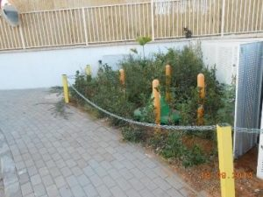
יסוד החזקה
מתייחס לשליטה בקרקע, לפי אחד משני מבחנים: קיומה של זכות משפטית קניינית בקרקע או מבחן "ההחזקה בפועל" (שליטה פיזית).
דוגמאות ליישום המבחן-
מי המחזיק בצוברי גז תת קרקעיים הטמונים בחצר של בניין משותף?
עמ"נ 254-05 סופרגז נ' עיריית כרמיאל
עע"מ 1319/15 עיריית יבנה נ' אמישראגז

Slide 24
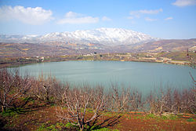
  האם חברת המים הלאומית מקורות נחשבת כ"מחזיקה" בבריכת רם בשטח של 500,000 מ"ר?
עת"מ 24910-02-11 מקורות חברת מים בע"מ נ' מועצה מקומית מסעדה

Slide 25
יסוד השימוש- מאפיינים:
  השימוש חייב להתבטא בפעולה חיצונית, המעידה על ניצול כלשהו לצורך מסוים (בג"צ 129/84 פרופיל חן בע"מ נ' מ"מ יבנה).
  נדרש "שימוש בפועל". לא די ב"זכות להשתמש" (בג"צ 764/88 דשנים וחומרים כימיים בע"מ נ' עיריית קרית אתא)
  קווי תשתית נישאים באוויר/ טמונים באדמה לא מהווים "שימוש" בפועל, ולא מונעים מאחרים שימוש בקרקע (עע"מ 4551/08 עיריית גבעת שמואל נ' חח"י)
  שימוש לפרקים (שאינו קבוע) כמו עבודות אחזקה תקופתיות וחפירות ברצועת קרקע מקיים את דרישת השימוש. אין חובה בשימוש יומיומי.

Slide 26
האם גידור נחשב לשימוש?
לגידור יש משקל ראייתי מסוים, אך לא די בו כדי לקבוע שמדובר בשימוש (ע"ש 417/95 מפעלי מתכת חניתה בע"מ נ' מ"מ שלומי).
אם הגידור משמש רק כדי לממש זכות קניין בקרקע, אז הוא לא מהווה "שימוש" (עמ"נ 36801-09-12 סקום (ישראל) בע"מ נ' עירית עכו).
אבל, גידור לצורך שמירה על בטחון של מפעל מסווג הוכר כ"שימוש" המהווה קרקע תפוסה (בר"מ 6239/04 רפא"ל נגד עיריית קרית ים)
גם שטח מגודר שמשמש מרווח ביטחון להגנה על המתקנים שבמתחם, הוא שימוש ( עת"מ 144/01 מקורות נ' עיריית מגדל העמק).

Slide 27
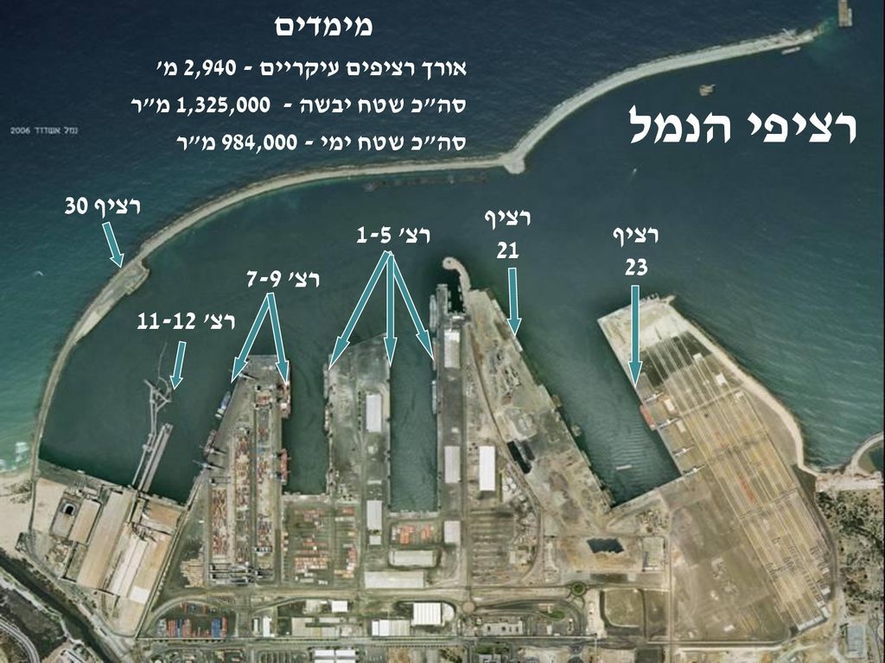
האם אפשר לסווג שטח ים כ"קרקע תפוסה"?
ניסיון ראשון (2006)- שטח הים הכלוא בין הרציפים ושוברי הגלים בנמל אשדוד, סה"כ כ-2.5 מיליון מ"ר, חיוב ארנונה שנתי ע"ס 12.6 מיליון ₪, סיווג "חניה".
עת"מ 321/06 חברת נמלי ישראל פיתוח ונכסים בע"מ נ' עיריית אשדוד

Slide 28
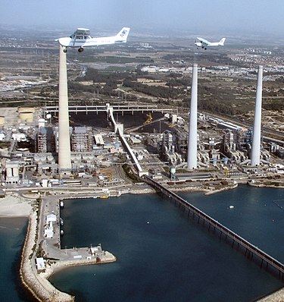
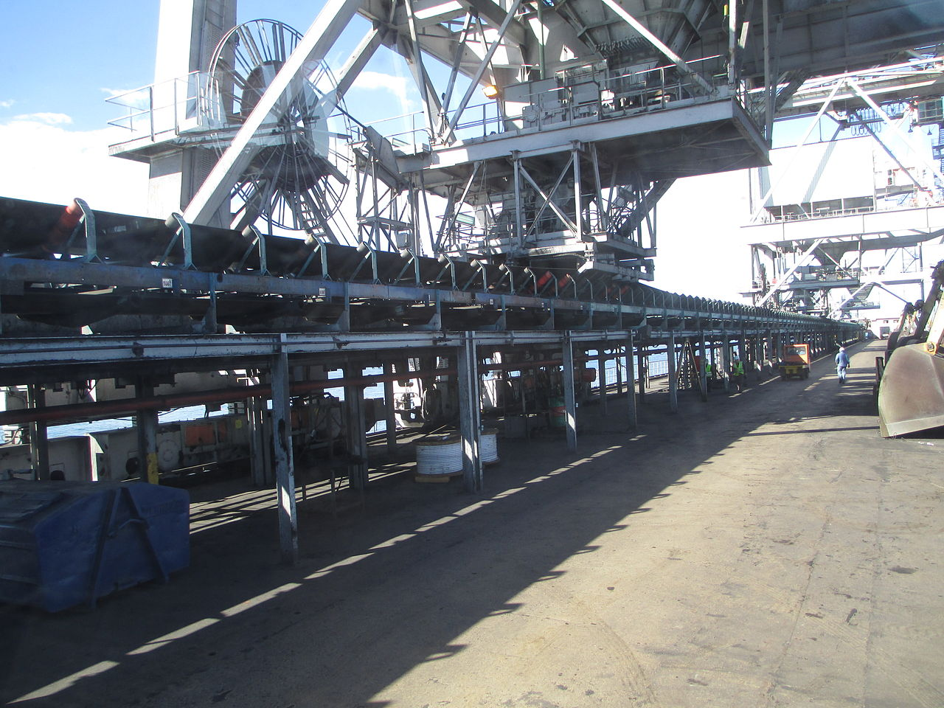
ניסיון שני (2010)- שטח מסוע המוביל פחם מאוניות משא אל תוך תחנת הכוח בחדרה, ונכנס שני ק"מ אל תוך הנמל והים. חיוב ארנונה שנתי של 12.5 מיליון ₪ לשנה, בסיווג "קרקע תפוסה", "בריכת מים" ו"מאגר מים".
עת"מ 16369-08-11 חח"י נ' עיריית חדרה

Slide 29
אדמה חקלאית
סעיף 269 לפק' העיריות- "כל קרקע שבתחום העיריה שאינה בנין, המשמשת מטע או משתלה או משק בעלי חיים או לגידול תוצרת חקלאית או לגידול יער או פרחים. אלא שקרקע כזאת, אם היא נמצאת באיזור מגורים או באיזור מסחרי ואינם עולה בשטחה על חמישה דונם, רשאית המועצה לראתה שלא כאדמה חקלאית, בשים לב לדרגת התפתחותו של אותו איזור".
נדרש שימוש בפועל למטרה חקלאית- אין די בכך שייעודה התכנוני חקלאי (עת"מ 459/02 תשתיות נפט ואנרגיה בע"מ נ' מ"א זבולון).

Slide 30
יש לפרש את המטרות החקלאיות בצמצום-
פנסיון כלבים
חוות סוסים טיפולית
שדות החדרה של מי גשם/ מאגר מים להשקייה
חווה לגידול אצות המשווקות לצרכי מאכל ותוספי מזון
 | עת"מ 346/05 מקורות נ' עיריית אשדוד
 | עמ"נ (ב"ש) 37926-05-12 עיריית אילת נ' נייטשר בטה טכנולוגיות נ.ב.ט בע"מ‏‏

Slide 31
מהו "רחוב" הפטור מארנונה
סע' 269 לפק' העיריות- "לרבות כביש שהנסיעה בו כרוכה בתשלום אגרה, היטל או תשלום אחר כיוצא באלה, וכן דרך כהגדרתה בחוק התכנון והבניה, התשכ"ה-1965, שבה עובר הכביש, שטחי השיקום הנופי בכביש ובדרך שבה הוא עובר, וכל מיתקן בתחום הכביש והדרך, למעט בנין, הדרוש במישרין לגביית האגרה, ההיטל או תשלום אחר כיוצא באלה, וכן מסילת ברזל ... וכן מיתקנים לצורך מסילת הברזל או בקשר אליה, המהווים חלק בלתי נפרד ממנה;"
פשוטה של הגדרה- כביש ציבורי שכלי רכב נוסעים בו (באגרה או שלא באגרה) פטור, וגם מסילת ברזל.

Slide 32
דוגמאות מהפסיקה בסוגיית ה"רחוב"
תלוי | בג"צ 764/88 דשנים וחומרים כימיים נ' עיריית קרית אתא- בד"כ דרכים פרטיות לא ייחשבו כ"רחוב", אבל אם דרך משמשת ציבור גדול (כולל לקוחות וספקים), ניתן יהיה להכיר בה כ"רחוב".
כבישים פנימיים בתוך מפעל פרטי/ בטחוני או בסיס צבאי
שטח חניה לא מקורה של קניון ומעברים בין חניות
 | ע"א 9368/96 מליסרון בע"מ נ' עיריית קריית ביאליק- שטח ייחשב כ"רחוב" כשהנהנה העיקרי מהנכס ומהשירותים הניתנים לנכס הוא הציבור הרחב (ציבור בלתי מסוים), ולא מחזיקים ספציפיים.

Slide 33
 | ע"ש 5268/99 גני כרמל בע"מ נ' מ"מ זכרון יעקב
שטחי חניה בבית מלון
כביש פנימי בתוך מפעל
מעברים בין תחנות אוטובוס בתחנה מרכזית
תחנת אוטובוס או מקבץ תקנות בצד הדרך
חניון רכבת לא בתשלום
 | עמ"נ 202/02 פוליאורטן נגד עיריית חיפה- הרחוב משמש כניסה ויציאה לנכס בלבד, יש מחסום בכניסה, הכניסה לזרים מוגבלת ומבוקרת.
 | ע"ש 28/90 "אגד" נ' עירית דימונה
 | ת.א 20602/01 מ"א אפעל נ' "אגד"
 | עמ"נ 419/01 רכבת ישראל נ' עיריית חיפה

Slide 34
החייב בתשלום ארנונה
החובה לשלם ארנונה מוטלת על ה"מחזיק בנכס".
מיהו ה"מחזיק" עפ"י החקיקה?
חוק ההסדרים 2008- "אדם המחזיק למעשה בנכס כבעל או כשוכר או בכל אופן אחר, למעט אדם הגר בבית מלון או בפנסיון".
פק' העיריות- "מחזיק- למעט דייר משנה" ("אדם הגר בחדר או בחלק מחדר, של בניין שאחר מחזיק בו, והמשלם למחזיק דמי שכירות בעדו)".

Slide 35
מיהו המחזיק עפ"י הפסיקה?
בעל מירב הזיקות לנכס/ הזיקה הקרובה ביותר לנכס [ע"א 8417/09 עיריית ירושלים נ' ששון לוי].
לא מבחן טכני- כמותי אלא ניתוח מהותי של הזיקות, כשניתן משקל חשוב לזיקות המשקפות את השימוש בנכס וההנאה משירותי הרשות - שימוש בפועל או יכולת השליטה והשימוש בנכס (רע"א 7030/00 עיריית ראשל"צ נ' עו"ד וינבוים; בר"מ 7856/06 איגוד ערים איילון נ' מ"א חבל מודיעין].

Slide 36
לעיתים מורכב-
שוכר שמחזיר מפתח חד צדדית?
קבלן שמזמין רוכש דירה לקבלת מפתח, אבל הוא לא מגיע?
בעל דיור מוגן או קשיש עצמאי שמתגורר ביחידה?
האם מפעיל של בית כלא או אסיר שמרצה מאסר עולם?
לכאורה מבחן פשוט-
שוכר – בעלים?
פולש- בעלים?
בעל בית מלון- מתארח?
בית חולים או מאושפז?
המשמעות: זה לא רק מי משלם, אלא כמה משלם- לפי איזה סיווג? והאם הוא זכאי להנחה?

Slide 37
הודעת חדילה מהחזקה
סעיף 325 לפקודת העיריות-
  "חדל אדם ביום מן הימים להיות בעלם או מחזיקם של קרקע או של בנין שהוא חב עליהם בארנונה לפי הוראות הפקודה, ימסור הוא או נציגו הודעה על כך בכתב לעיריה ולאחר מכן לא יהיה חייב בשיעורי ארנונה נוספים; אין האמור גורע מחבותו בשיעורי הארנונה המגיעים מלפני מסירת ההודעה".

Slide 38
סעיף 326 לפקודת העיריות
  "נעשה אדם בעלו או מחזיקו של נכס שמשתלמת עליו ארנונה, יהא חייב בכל שיעורי הארנונה המגיעים ממנו לאחר שנעשה בעל או מחזיק של הנכס, אלא שאם היתה כאן מכירה או העברה חייבים המוכר או המעביר או נציגיהם – ואם היתה כאן השכרה לתקופה של שנה או יותר חייבים המשכיר או נציגו – למסור לעיריה הודעה על העסקה כאמור, ובה יפרשו שמו של הקונה, הנעבר או השוכר; כל עוד לא ניתנה הודעה כאמור, יהיו המוכר, המעביר או המשכיר חייבים בארנונה שהקונה, הנעבר או השוכר היו חייבים לשלם ולא שילמו; בהשכרה לתקופה הקצרה משנה אחת, יהיה המשכיר חייב בארנונה".

Slide 39
מתי תוכר הודעת חדילה מחזקה
על בעלים/ מחזיק מוטלת חובה להודיע בכתב לעירייה על חדילתו מהחזקת הנכס כתנאי לפקיעת חבותו בתשלום ארנונה עתידי. כל עוד לא נמסרה הודעה בכתב- הוא ימשיך לחוב בארנונה.
הטלת חובת הודעה אקטיבית על המחזיק, והסנקציה בצדה, נועדו להקל את הנטל המוטל על העירייה לבדוק כל הזמן האם חלו שינויי מחזיקים.
ככלל, לא מוטלת על העירייה חובת בירור זהות המחזיק בנכס והיא רשאית להסתפק בהודעת המחזיק / הבעלים, למעט במקרים חריגים.

Slide 40
בר"ם 867/06 מנהלת הארנונה בעיריית חיפה נ' דור אנרגיה (1988) בע"מ
ייתכנו נסיבות מיוחדות בהן הרשות המקומית לא תוכל לעצום עיניים ולהמשיך לשלוח הודעות חיוב בארנונה לנישום שלא משלם, תוך התעלמות מנתונים "זועקים לשמיים".
הדבר תלוי במשך הזמן שחלף במהלכו לא שולם חוב הארנונה, גובה החוב שהצטבר, קיומה ידיעה פוזיטיבית של מחלקות אחרות בעירייה אודות הפסקת החזקתו של הנישום בנכס

Slide 41
דוגמאות נוספות של העדפת השיקול של הקלת הגבייה, על פני אי הנוחות לנישום-
בעלות משותפת (סעיפים 306 ו-319 לפק')- ארנונה על נכס בבעלות משותפת, ניתן לגבותה מכל אחד הבעלים המשותפים והוא יהיה זכאי להשתתפות שאר הבעלים כל אחד לפי חלקו היחסי.
דייר משנה- מוגדר בסע' 269 לפק' כ"אדם הגר בחדר, או בחלק מחדר, של בנין שאחר מחזיק בו, והמשלם למחזיק דמי שכירות בעדו".
סע' 327 (א) לפק':- "הושכרו חדר או חדרים בבנין לדייר משנה, יגבה מחזיק הבנין מדייר המשנה חלק יחסי מסכום הארנונה ששילם, או שיש לשלמו, בעד הבנין, ושיעורו של החלק היחסי יהיה כיחס שבין שוויו לצורך ארנונה של המושכר... לבין שוויו כאמור של כל הבנין".

Slide 42
שכירות לתקופה הקצרה משנה - תיקון משנת 1994, שנועד לפתור בעיה שיצרו קבוצות מסוימות של שוכרים לתקופות קצרות משנה (סטודנטים, פועלים, תיירים, דירות B&AB, נוודים דיגיטליים ).
חריג זה יש לפרשו בצורה מצמצמת ואין להחילו למפרע (ת"א 51064/00 עיריית הרצליה נ' קלינמן ; ת"א 51064/00 עיריית הרצליה נ' הגין).

Slide 43
סיווגים בארנונה עו"ד שגית אביבי גליקסמן
קורס גזברים מחזור כ"ט תשפ"ב

Slide 44
תוכן עניינים
אבות הסיווג בארנונה
קביעת סיווג הנכס לפי השימוש
הבחנה בין "מלאכה" לבין "תעשיה"
הבחנה בין "מלאכה", "שירותים ומסחר" לבין "תעשיה"
הבחנה בין "תעשיה" לבין "אחסנה"
הבחנה בין "אחסנה" לבין "שירותים ומסחר"
הבחנה בין "שירותים ומסחר" לבין "מבנה חקלאי"
סיווג נכס שאין בו שימוש
סיווג נכס שיש בו כמה שימושים
מהי "אדמה חקלאית" הפטורה מארנונה
קביעת הסיווג עפ"י מיהות המחזיק

Slide 45
אבות הסיווג בארנונה
סעיף 8 לחוק ההסדרים במשק המדינה (תיקוני חקיקה להשגת יעדי התקציב), תשנ"ג- 1992-
  (א) מועצה תטיל בכל שנת כספים ארנונה כללית, על הנכסים שבתחומה שאינם אדמת בנין; הארנונה תחושב לפי יחידת שטח בהתאם לסוג הנכס, לשימושו ולמקומו, ותשולם בידי המחזיק בנכס.
  (ב) השרים יקבעו בתקנות את סוגי הנכסים וכן כללים בדבר אופן חישוב שטחו של נכס, קביעת שימושו, מקומו וסיווגו לענין הטלת ארנונה כללית בכפוף להוראות סעיף קטן (ב1) לעניין אופן חישוב שטחו של נכס.

Slide 46
תקנות הסדרים במשק המדינה (ארנונה כללית ברשויות המקומיות) תשס"ז-2007
(1) מבנה מגורים – לרבות בתי אבות
(2) משרד, שירותים ומסחר – לרבות מתקני חשמל, תחנות אוטובוס, מסעדות, בתי קולנוע, תחנות דלק, חנויות, רשתות שיווק, דוכנים, מרכולים ובתי מרקחת, ולמעט בנקים וחברות ביטוח.
(3) בנק וחברת ביטוח
(4) תעשיה – לרבות מפעלי בניה, מחצבות, בתי תוכנה
(5) בית מלון – לרבות בתי הארחה ואכסניות
(6) בית מלאכה – לרבות מוסכים
(7) אדמה חקלאית

Slide 47
(8) קרקע תפוסה
(9) קרקע תפוסה במפעל עתיר שטח
(10) קרקע תפוסה המשמשת לעריכת אירועים
(11) חניון - בין מקורה ובין שאינו מקורה ואשר החניה בו נעשית תמורת תשלום
(12) מבנה חקלאי – מבנה של קבע הנמצא על אדמה חקלאית ומשמש לצרכי חקלאות
(13) מערכת סולארית (על גג נכס/ שלא על גג/ קרקע המשמשת למערכת סולארית)- מערכת לייצור חשמל על ידי שימוש באנרגיית השמש בטכנולוגיה פוטו-וולטאית או תרמו-סולארית, אשר אינה עושה שימוש בדלקים פוסיליים מעבר לקבוע בפסקה (2) להגדרה "מיתקן אנרגיה מתחדשת" שבסעיף 1 לכללי משק החשמל (עסקאות עם ספק שירות חיוני), התש"ס-2000;
(14) נכס אחר- נכס מסוג שלא פורט לעיל

Slide 48
תעריפים מירביים ומזעריים לשנת המס 2022
https://www.nzc.org.il › 1641720702.3432.pdf

Slide 49
קביעת סיווגו של הנכס עפ"י השימוש בו
ההבחנה בין "תעשיה" ל"שירותים ומסחר" (ע"א 1960/90 פקיד שומה תל אביב נ' חברת רעיונות בע"מ)-
יצירת יש מוחשי אחד מיש מוחשי אחר (הפיכת חומר גלם למוצר וגם הפיכת רעיון למוחשי)
המבחן הכלכלי- כל השבחה של טובין או חומר מוחשי אף אם אינם מביאים לשינוי בצורתם.
היקף שימושו של המוצר המוגמר- האם הוא נועד ללקוח ספציפי אחד שהזמין אותו או לסוג לקוחות (פס ייצור)
מבחן ההנגדה- האם מרכז הכובד של העסק הוא ייצור או מתן שירותים

Slide 50
תעשיה | ע"א 1960/90 פקיד שומה תל אביב נ' חברת רעיונות בע"מ
הוצאה לאור של ספרים וכתבי עת
אולפן טלויזיה
מחלקת קריאטייב של חברת פרסום
מערכת עיתון
האולפן- עסק חדרי עריכה-תעשיה | מנהל הארנונה בעיריית ת"א נ' ג.ג אולפני ישראל ירושלים בע"מ
תעשיה | עמנ 183/04‏ מנהל הארנונה של עיריית ת"א נ' דרורי שלומי ארועטי פרסומאים בע"מ
תעשיה | ע"ש 5414/99 עיתון צפון נ' עיריית נהריה

Slide 51
שירותים ומסחר | ע"ש 11/95- חברת אמנון יושע בע"מ נ' מנהל הארנונה בעיריית ירושלים
עבודות הנדסה, תכנון ויעוץ
חברה העוסקת בפיתוח תוכנה
פעילות של גיור מוצרים מיובאים
תעשיה | עמ"נ 11846-01-17 טרקס מערכות בע"מ נ' מנהל הארנונה בעיריית ת"א
תעשיה | עעם 980/04‏ ‏ מועצה אזורית חבל יבנה נ' אשדוד בונדד בע"מ

Slide 52
הבחנה בין "מלאכה" לבין "שירותים ומסחר"
שימושים קלאסיים שהוכרו כ"מלאכה"- נגר, סנדלר, מסגר, תופרת, קוסמטיקאית, ספר.
ברמ 4021/09 מנהל הארנונה של עיריית ת"א נ' חברת מישל מרסייה בע"מ- הסיווג המתאים ביותר למספרה הוא "שירותים", אך בהיעדר סיווג כזה, יש לסווגה כ"מלאכה" ולא בסיווג השיורי "בניינים שאינם משמשים למגורים"
שימושים נוספים המוכרים כ"מלאכה"- מעבדה, בית דפוס

Slide 53
"מלאכה"- "שירותים ומסחר"- "תעשיה"
עע"מ 2503/13 זוהר נ' עיריית ירושלים-
נכס המשמש ל"תעשיה" – נכס שמתקיימת בו פעילות של ייצור מוצר מחומר גלם, במבנה תעשייתי, באמצעות מכונות ופועלי ייצור. הייצור המוני ולא עפ"י הזמנה של לקוח קצה ספציפי.
נכס מסוג "שירותים"- מתאפיין במתן שירות אישי בהתאם לצרכי לקוח קונקרטי, לרוב במבנה משרדים, וע"י בעל מקצוע חופשי (עו"ד, רו"ח, רופא, יועץ פיננסי וכו').
נכס המשמש ל"מלאכה"- יש בו מרכיב "שירותי" של מתן שירות מקצועי ואישי ללקוח הקונקרטי, אבל גם מאפיין "תעשייתי" במובן של עבודת כפיים שמבצעים עובדי כפיים מקצועיים ולא בעלי מקצוע חופשיים.
שירותים
מלאכה
תעשייה

Slide 54
ההבחנה בין "מחסן" לבין "תעשיה"
בר"מ 1711/13 מנהלת הארנונה בעיריית חולון נ' תוצרת חקלאית מובחרת בע"מ
חדרי קירור של תוצרת חקלאית
אחסון בקירור עמוק והקפאה מהווה פעילות יצרנית המאריכה את חיי המוצר ומשביחה את התוצרת החקלאית המאוחסנת.
מדובר בפעולת שימור המהווה תהליך של הייצור ולכן תסווג כ"תעשיה".

Slide 55
ההבחנה בין "מחסן" לבין "עסק"
נכס המאחסן סחורה שלא למטרת אחסנה גרידא אלא כ"עמדת המתנה" לממכר בכל זמן נתון יסווג כ"עסק" ולא כ"מחסן" (עת"מ 1064/05 תנובת העמק נ' עירית עפולה, עמ"נ 107/02 ריבוע כחול ישראל נ' עיריית עפולה).
נכס המשמש לאחסנת מוצרים מיובאים מחו"ל ומשווקים באופן טלפוני ודיגיטלי הוא "בית עסק" ולא "מחסן" (עמ"נ 53172-06-21 EGST (ישראל) בע"מ נ' מ"א לב השרון)

Slide 56
שטח המשמש כעסק לאחסנה?
  יסווג כ"עסק" – לפי עמ"נ 335/03 מרכז הגניזה נ' מ"א מעלה יוסף
  יסווג כ"מחסן" – לפי עמ"נ 60288-06-13‏ ‏ ש.ה.א. שירותים הובלה ואחסון בע"מ נ' של עיריית תל אביב
חוות שרתים בה מתבצע אחסון מידע של הלקוחות לצורך גיבוי תסווג כ"מחסן", כי לא מתבצעת בה פעילות עסקית אלא מהמשרדים הממוקמים במקום אחר (עמנ 14215-12-20‏ ‏ גלובל דאטה סנטר בע"מ נ' מנהל הארנונה בעיריית הרצליה)

Slide 57
ההבחנה בין "מבנה חקלאי" ל"שירותים ומסחר"
מבנה בו נארזים ונמכרים פרחים שרובם אינם מתוצרת עצמית הוא לא מבנה חקלאי ויסווג בסיווג עסקי (עמ"נ 159/05 ביקל נ' מ"א דרום השרון)
בית אריזה שרוכש ביצים מחקלאים לצורך מיונן , אריזתן ומסירתן למפיצים אינו חוסה תחת הגדרת "מבנה חקלאי" (עת"מ 1184/03 יאיר ש' שיווק נ' עיריית חדרה).
המבחן: האם הפעילות המבוצעת משרתת בעיקר את הגידול החקלאי, את התוצרת העצמית, או משרתת מטרה אחרת. מהו היקף הפעילות המסחרית מבין כלל הפעילות בנכס.

Slide 58
כיצד לסווג נכס שאין בו שימוש
נק' מוצא ראשונה- חיוב נכס ריק בארנונה נועד לתמרץ את המחזיק לעשות בו שימוש יעיל ← נדרש שאי הפעלת הנכס לא תהיה רווחית עבורו ← יש לחייבו עפ"י התעריף שהיה משלם לו היה מפעיל את הנכס.
הבעיה: בנכס ריק ייתכנו שימושים שונים המותרים עפ"י דין, באיזה שימוש לחייב?
נק' מוצא שניה: הצידוק לתשלום ארנונה (פוטנציאל ההנאה מהשירותים שמספקת הרשות) לא מתקיים באופן מלא כשמדובר בנכס ריק.
הפתרון: יש לחייב מבנה ריק לפי הייעוד התכנוני שלו ולא לפי השימוש האחרון שנעשה בו בפועל (בר"מ 5045/02‏ סלומון נ' עיריית חדרה, בר"מ 10360/06 תנופורט (1990) בע"מ נ' מ"א שער הנגב)

Slide 59
בעיה מס' 2- במקרה שבו התכנית מאפשרת כמה שימושים, ובפועל הוצא היתר בניה לבנייו ובו שימוש מוגדר אחד. האם הסיווג הנמוך ביותר לבניין (כשהפך לריק) ייקבע בהתאם לתכנית או להיתר הבניה?
הפתרון - שימוש בניגוד להיתר, אף אם הוא תואם את התכנית, אינו משום שימוש אפשרי העומד לנישום. לכן יש לסווג את הנכס הריק לפי הסיווג הנמוך ביותר מבין הסיווגים האפשריים לפי היתר הבניה (ברמ 991/16 אפריקה ישראל להשקעות בע"מ נ' בית ארלוזורוב חברה בע"מ) .

Slide 60
האם שימוש עונתי מזכה בפטור חלקי?
  תשלום ארנונה חל על ההחזקה בנכס ולא על השימוש בו, ואי השימוש בו בתקופות מסוימות איננו פוטר מתשלום ארנונה עליו בכל תקופת ההחזקה (עמנ 34145-10-13‏ ‏פול קלאב בע"מ נ' עיריית באר שבע).
אי שימוש בנכס "באשמת" ברשות המקומית-
אי חוקיות המבנה והיעדר יכולת משפטית לעשות בו שימוש, אינה פוטרת מתשלום ארנונה (ע"א 111/96, 110/96 עיריית נתניה נ' י.ב. בנייה והשקעות; עת"מ 34060-03-11 אגבר נגד עיריית חולון; עמ"נ 135/06 יורשי טובה הלפרין ז"ל נגד עיריית ת"א)

Slide 61
ארנונה על דירות רפאים
בישראל קיימות למעלה מ-170,000 דירות מגורים ריקות.
בשנת 2013 החליט קבינט הדיור להטיל ארנונה כפולה על דירות ריקות, כדי לעודד את השכרתן ולהגדיל את מלאי הדירות להשכרה.
לתקנות ההסדרים הוספה הוראת שעה, לפיה בשנים 2014-2016 רשויות מקומיות יהיו רשאיות לחייב כפל ארנונה בגין דירות רפאים.
הניסיון נכשל כישלון חרוץ, והוראת השעה לא הוארכה יותר
https://www.ynet.co.il/articles/0,7340,L-5497749,00.html

Slide 62
סיווג נכס עם כמה שימושים
האם סיווג אחיד, או לפצל את הסיווגים לפי השימושים השונים?
ע"א 7975/98 אחוזת ראשונים רובינשטין נ' עירית ראשל"צ
כן לא
המבחן: האם יש זיקה ברורה בין יחידות הנכס השונות? האם השימוש ביחידה חיוני למהות השימוש העיקרי בנכס
ולמימוש תכליתו
נכס רב תכליתי- פיצול סיווג
טפל אחר העיקר- סיווג אחיד

Slide 63
טפל אחר העיקר | עמ"נ 17617-05-12 ריבוע כחול ישראל נ' עיריית אילת; עמ"נ 207/02 ריבוע כחול ישראל נ' עיריית כרמיאל
מחסנים, מקלטים ומשרדים בתוך סניף סופרמרקט
מחסן בסניף סופרפארם
מחסן בסניף דואר
חדר כושר, אודיטוריום וחדרי אירוח בבית מלון
טפל אחר העיקר | בר"ם 4051/11 סופר פארם ישראל בע"מ נ' מנהל הארנונה של עיריית אילת)
טפל אחר העיקר | בר"ם 1715/05 מגנזי נ' מנהל הארנונה של עיריית הרצליה
טפל אחר העיקר | עמ"נ 22065-05-14 משואה למלונאות ונופש בע"מ נ' עיריית ירושלים

Slide 64
טפל אחר העיקר | אין לו קיום עצמאי, לכן יסווג כ"אולם אירועים" ולא "תעשיה"
מטבח במסעדה או בגן אירועים
בית מאפה הצמוד לבית הקפה ומספק לו מאפים (וגם ללקוחות אחרים)
מסעדה וחנות יין הממוקמות במתחם תחנת דלק
רב תכליתי | עמ"נ 1007/04 אברהם נ' עיריית קרית שמונה
רב תכליתי | ע"ש 2744/96 פז חברת הנפט נ' עיריית גבעתיים

Slide 65
קביעת הסיווג עפ"י מיהות המחזיק
רוב הסיווגים בתקנות ההסדרים מבוססים על מהות השימוש בנכס.
https://www.nzc.org.il › 1641720702.3432.pdf
חריג למבחן השימוש: בנקים וחברות ביטוח.
בתיהמ"ש דחו ניסיונות לתקוף את השיטה: רע"א 11304/03 כרטיסי אשראי לישראל בע"מ נ' עירית חיפה - מדובר בסיווג המורכב מהמבחן המשולב של מהות השימוש ומיהות המשתמש. הפעילות של בנקים וחברות ביטוח לא דומה לעסקים מסוג אחר ולכן מדובר בסיווגים לגיטימיים

Slide 66
הסיווגים היקרים הוחלו גם על שימושים נלווים של בנקים וחברות ביטוח-
משרדי ההנהלה והלשכה המשפטית יסווגו כ"בנק" (עמ"נ 315-05 בנק יהב בע"מ נ' עיריית ירושלים)
משרדים בקומת גלריה ומחסן בקומת מרתף יסווגו כ"בנק" (ע"ש 485/98 הבנק הבינלאומי הראשון נ' עיריית נצרת)
ארכיב של בנק יסווג כ"בנק"- עמ"נ 436/01 בנק הפועלים בע"מ נ' עיריית חדרה

Slide 67
  גלריה ריקה, שיש אליה גישה ישירה מתוך הסניף, אחרי סיום תקופת הפטור תסווג כ"בנק" (ע"ש 1559/91 עירית ראשל"צ נ' בנק מסד בע"מ)
  שטח המשמש למתן שירותי שיווק טלפוניים על ידי אנשי מכירות, שאינם מוסמכים כיועצי ביטוח סווג כ"חברת ביטוח" (ע"ש 1998/19 אישי ישיר בע"מ נ' עיריית ראש העין)
  שטח שבשימוש ועד העובדים של הבנק לרבות מכון יופי יסווג כ"בנק" (ע"ש 935/91 בנק דיסקונט לישראל בע"מ נ' עירית ת"א)
  אבל, אין לקבוע בצווי הארנונה סיווגים נוספים המבוססים על מיהות המשתמש (ע"א 8588/00‏ עיריית עפולה נ' בזק חברה ישראלית לתקשורת בע"מ, ע"א 4335/01‏ עיריית צפת נ' בזק חברה ישראלית לתקשורת בע"מ).

